Slide 1
FUNÇOES PARA RESPONSÁVEIS POR AREÁS

Slide 2
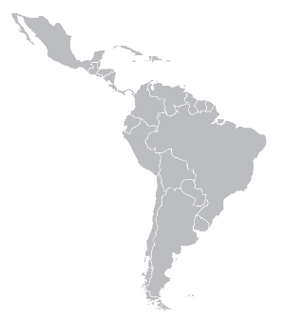
FIELD FORCE
ORGANIZAÇÕES INTERNAS
ORGANIZAÇÕES EXTERNAS
CAM-CAR
HC Pneus
Brasil
Bellenzier
Distribuidores Goodyear
Nunca visualizam os dados da Goodyear
Podem ou não compartilhar dados com a Goodyear (open/closed data)
Argentina
Organizações Goodyear
Dados compartilhados
Admin ORG – gerência a organização

Slide 3
FIELD FORCE
AREAS
Uma organização é dividida em áreas
Uma área tem 1+ responsáveis
Todo cliente pertence a uma área
Responsável pela área define responsáveis pelos cliente
Responsável pela área pode alterar dados dos clientes
Exemplos:
Norte
Nordeste
Centro Oeste
Rio Minas
São Paulo
Sul

Slide 4
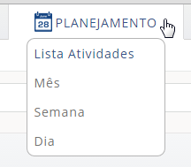
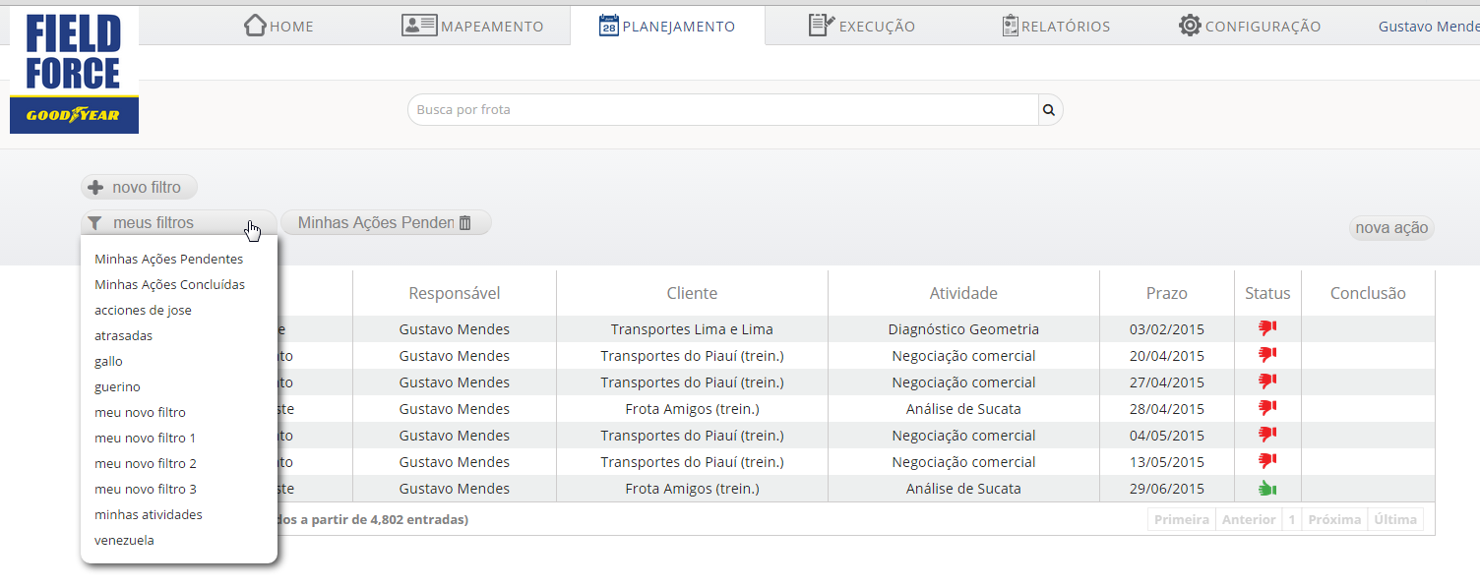
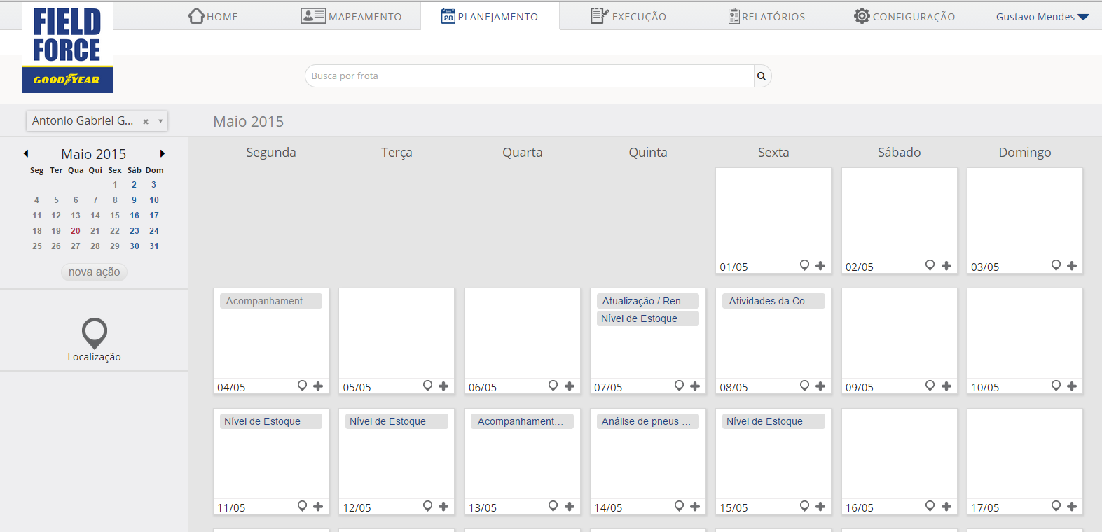
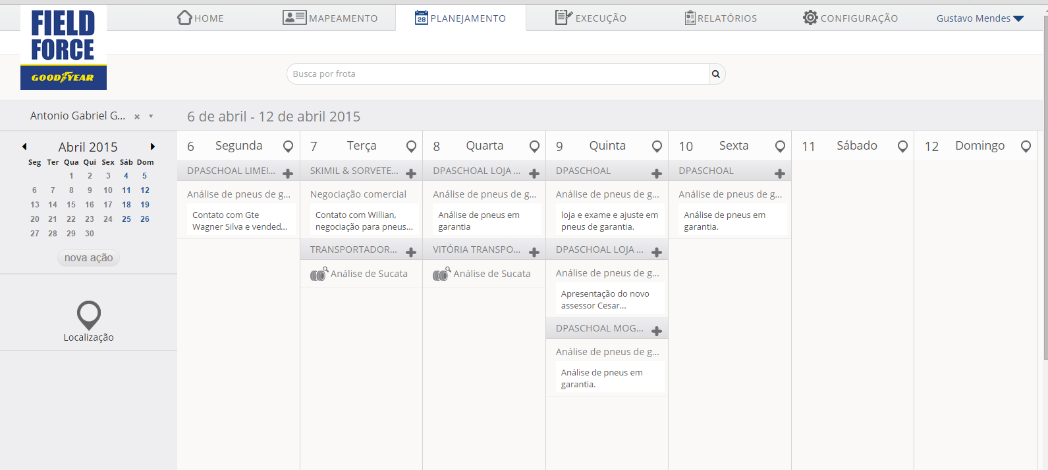
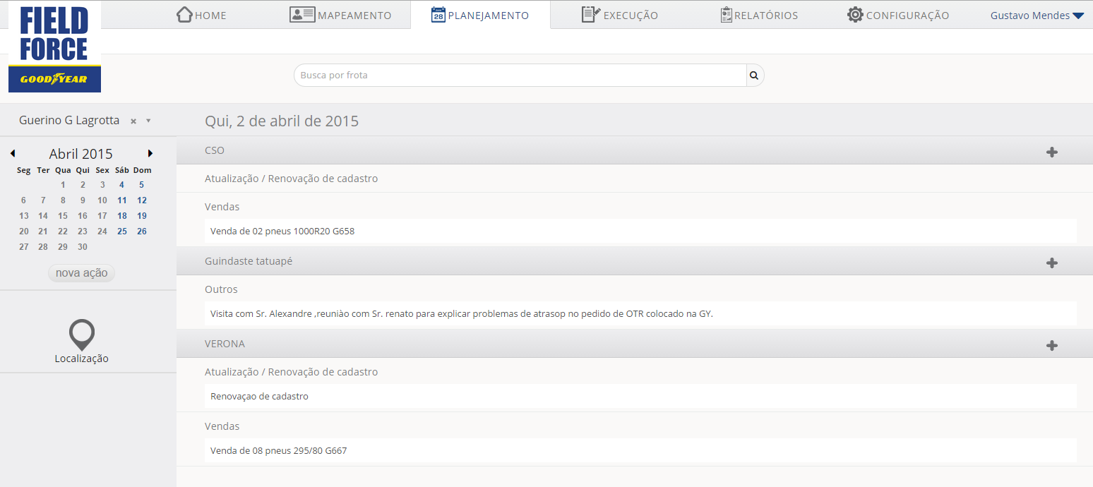
FIELD FORCE
ACOMAPANHAMENTO DE ATIVIDADES
Utilize o FIELD FORCE para acompanhar as atividades planejadas e realizadas nos clientes de sua área.
Utilize a lista de atividades para verificar, principalmente, atividades atrasadas.
Utilize os calendários por MÊS/SEMANA/DIA para acompanhar a programação futura de cada usuário.

Slide 5
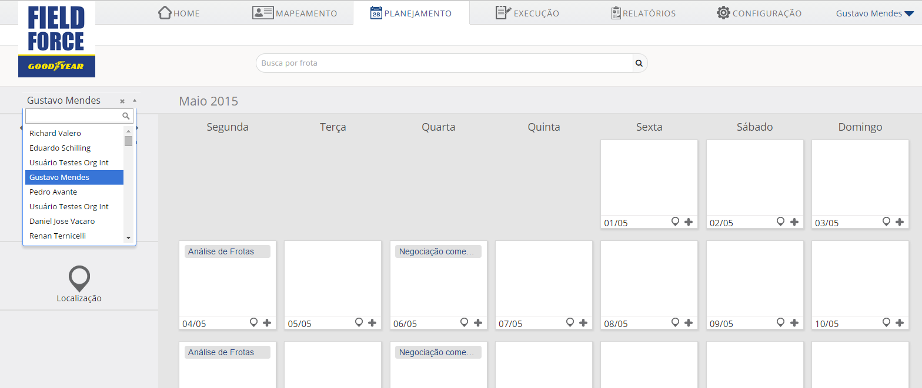
FIELD FORCE
VERIFIQUE A PROGRAMAÇÃO MENSAL
Selecione o assessor

Slide 6
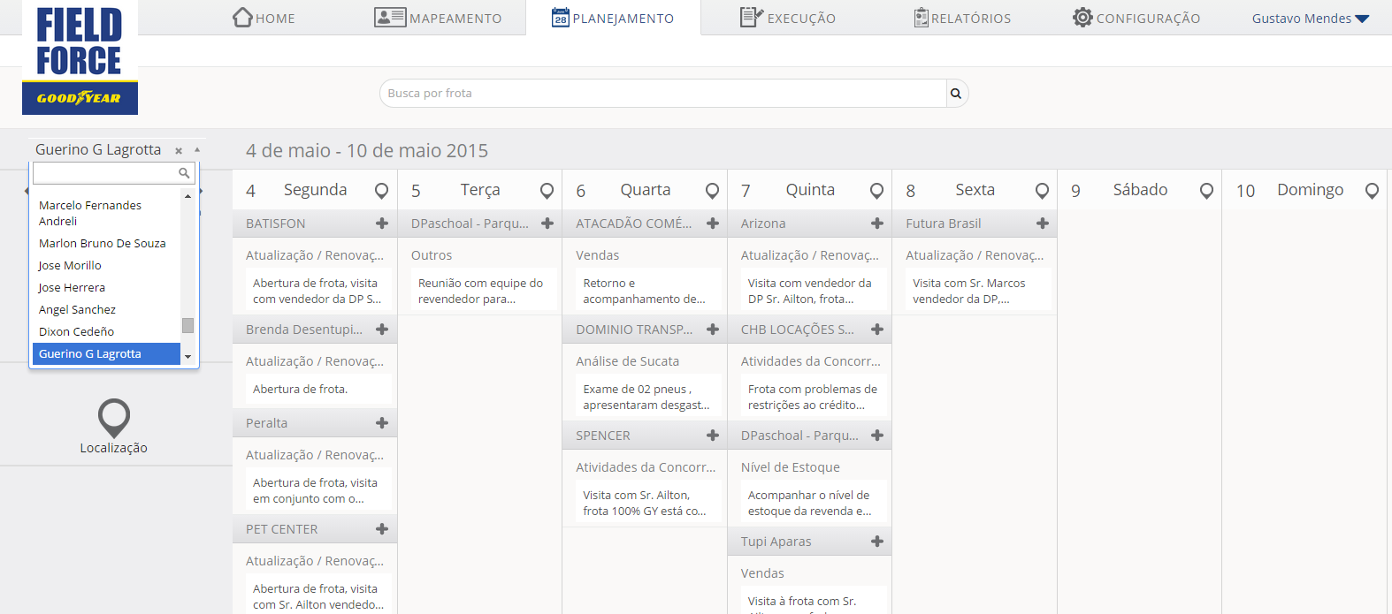
FIELD FORCE
VERIFIQUE A PROGRAMAÇÃO SEMANAL

Slide 7
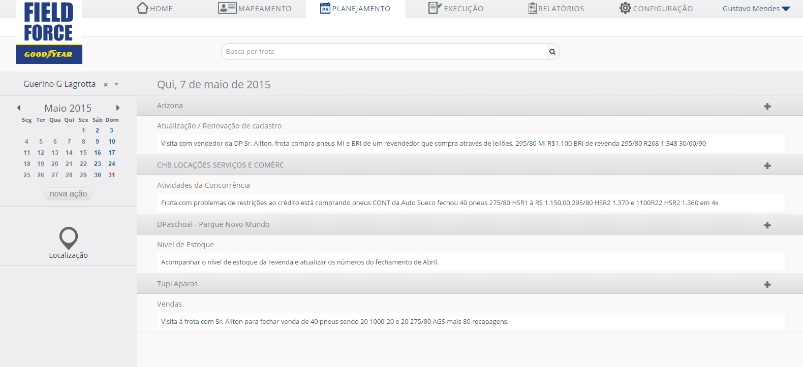
FIELD FORCE
VERIFIQUE A PROGRAMAÇÃO DO DIA

Slide 8
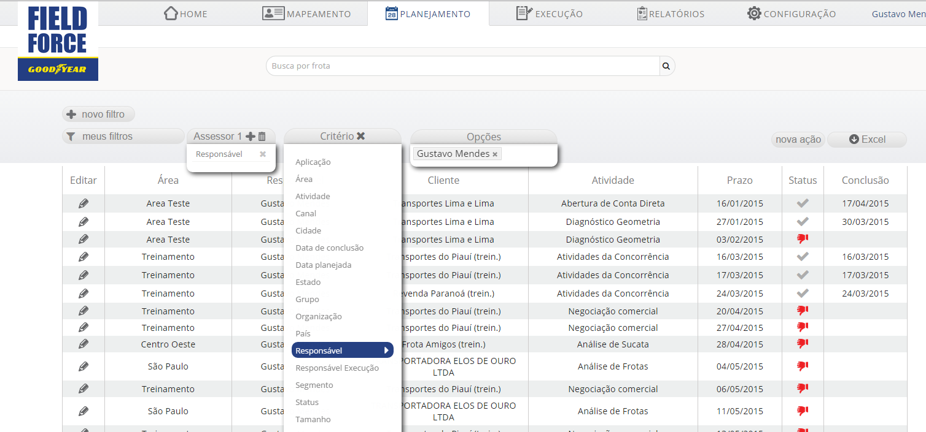
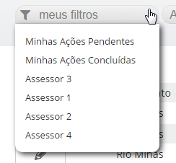
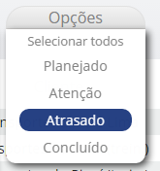
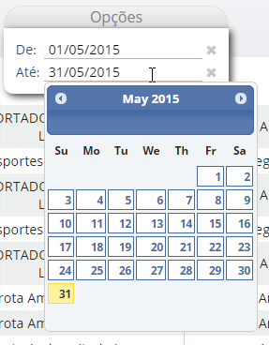
FIELD FORCE
VERIFIQUE ATIVIDADES PENDENTES / ATRASADAS
Nomeie o filtro com o nome do usuário
Insira os critérios básicos, como RESPONSÁVEL, STATUS, e opcionalmente DATA PLANEJADA
Crie um filtro para cada usuário que você deseja acompanhar

Slide 9
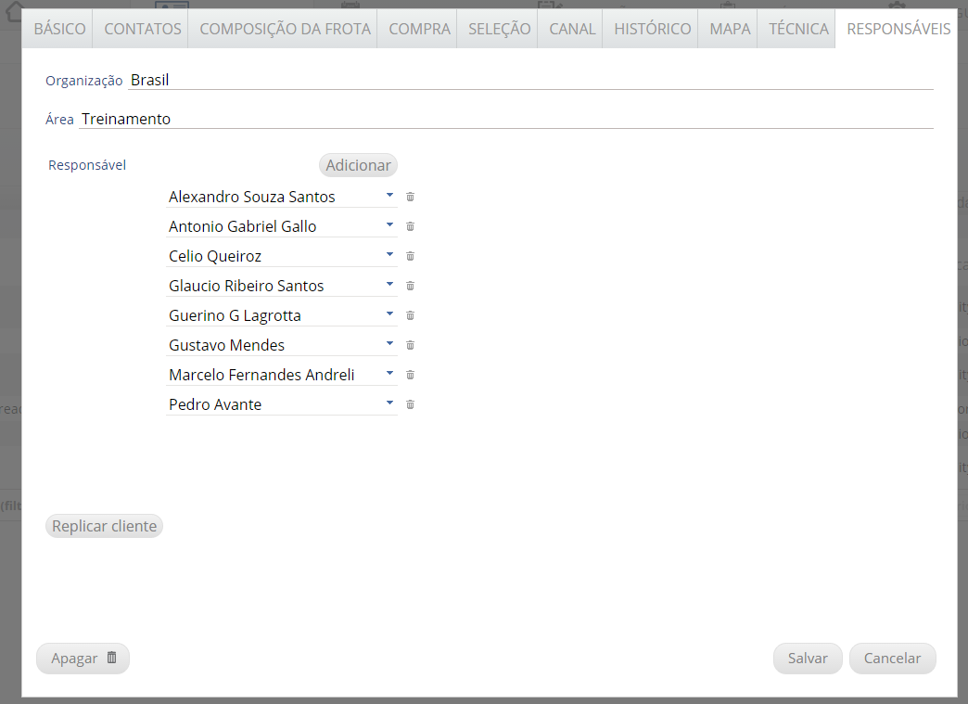
FIELD FORCE
ALTERAR RESPONSÁVEL PELO CLIENTE
Nesta tela, o responsável pela área pode alterar / incluir / remover responsáveis pelo cliente;
Somente o responsável pelo cliente pode alterar os seus dados.

Slide 10
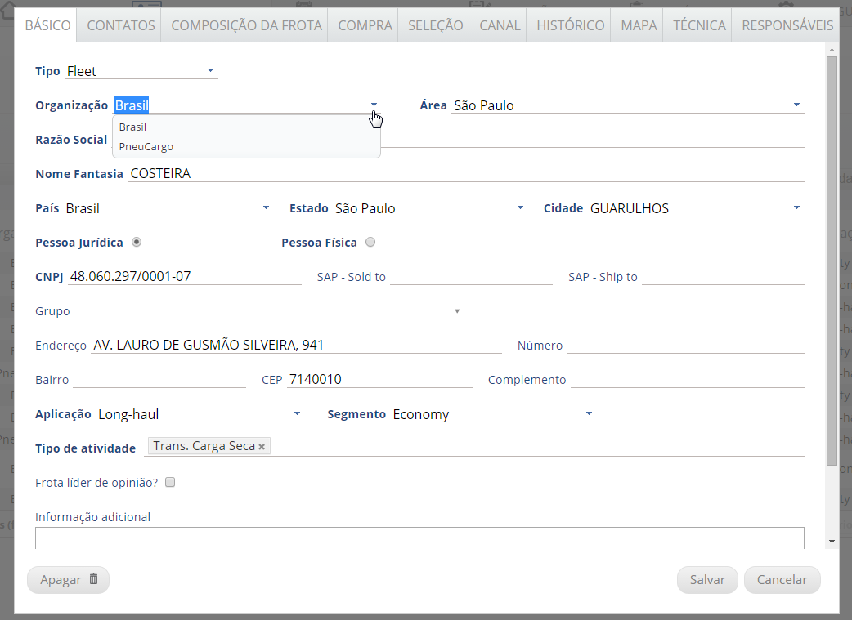
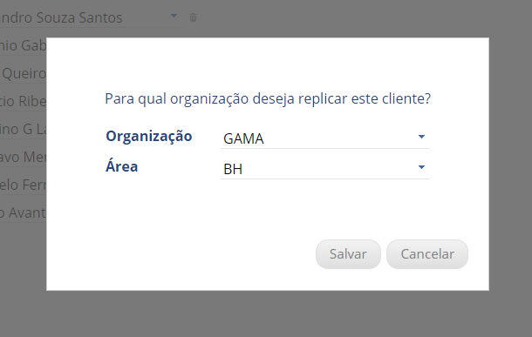
FIELD FORCE
REPLICAR CLIENTE PARA REVENDA
Utilize a função replica cliente para copiar os dados de um cliente para uma outra organização.
O sistema identifica o cliente pelo CNPJ, porém cada organização tem seus dados independentes. Alterne a organização para visualizar os dados de outra organização.

